Slide 1

Yeşil Dönüşüm ve
Artan Korumacılık
Bağlamında
Küresel Alüminyum Ticareti
Eylül 2025
Dr. Selahattin Armağan VURDU
12. Uluslararası
ALÜMİNYUM SEMPOZYUMU

Slide 2
Sunum Planı
Alüminyum Üretimi
Alüminyum Ticareti
Yeşil Dönüşüm
Artan Korumacılık
Sonuç

Slide 3
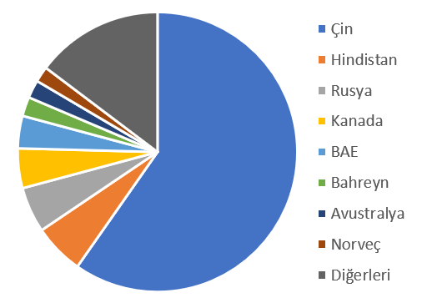
Dünya Alüminyum Üretimi
2024 tahmini üretim
Boksit → 450 milyon ton
Alümina → 142 milyon ton
Alüminyum → 72 milyon ton
2024 tahmini
Boksitin yaklaşık %70’ini Gine, Avustralya ve Çin
Alüminanın yaklaşık %80’ini Çin, Avustralya, Brezilya
Alüminyumun yaklaşık %70’ini Çin, Hindistan, Rusya üretti.
Alümina Üretimi (2024 tahmini, ton)
11 milyon
(%8)
76 milyon
(%54)
11 milyon
(%8)
84 milyon
(%59)
20 milyon
(%14)
43 milyon
(%60)
18 milyon
(%13)
Kaynak: USGS, 2025 Eş kalsine ağırlığı.
Kaynak: USGS, 2025
https://pubs.usgs.gov/periodicals/mcs2025/mcs2025.pdf

Slide 4
Dünya Alüminyum İhracatı
Milyar
usd
Kaynak: Trademap, GTİP 76

Slide 5
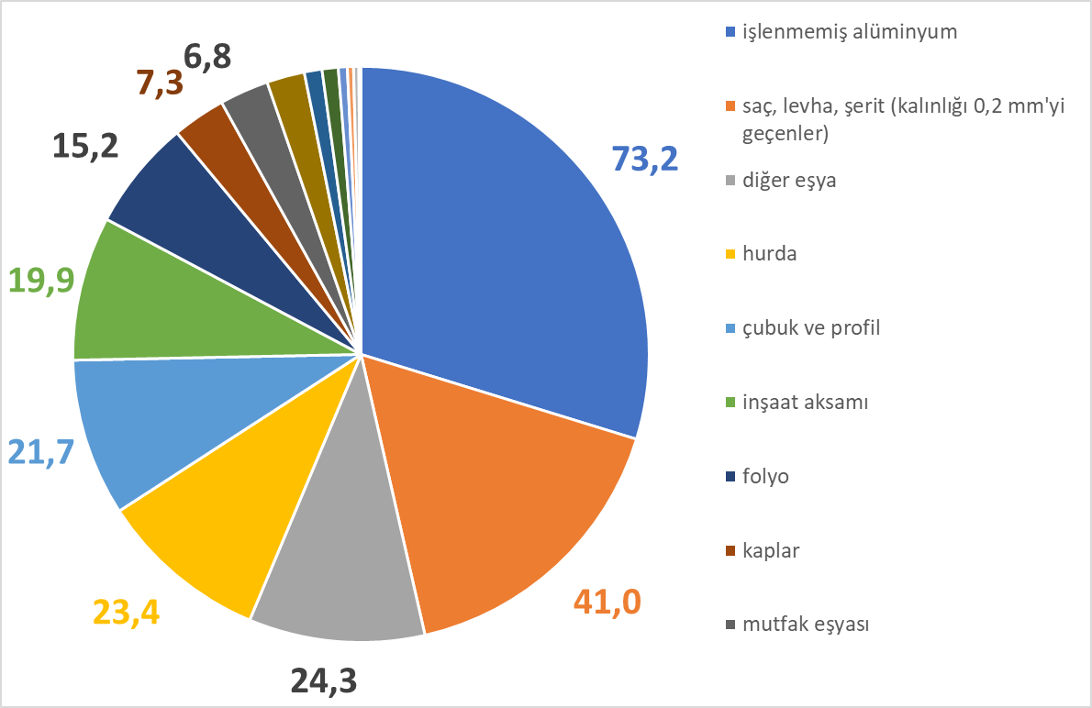
Dünya Alüminyum İhracatı
Dünya alüminyum ihracatçıları (milyar usd)
Ürün gruplarına dünya alüminyum ihracatı
(milyar usd, 2024)
 |  | 2021 | 2022 | 2023 | 2024 | 2024 % Pay | 2023-24 % Değişim
 | Dünya | 239,5 | 278,9 | 241,2 | 248,7 | 100 | 3
1 | Çin | 34,7 | 42,1 | 35,0 | 39,6 | 16 | 13
2 | Almanya | 18,9 | 21,4 | 19,5 | 19,3 | 8 | -1
3 | ABD | 12,0 | 14,5 | 14,3 | 14,4 | 6 | 1
4 | Kanada | 12,2 | 14,1 | 12,6 | 12,8 | 5 | 2
5 | İtalya | 8,1 | 9,5 | 8,7 | 8,8 | 4 | 2
6 | BAE | 8,1 | 8,3 | 7,9 | 8,2 | 3 | 5
7 | Rusya | 8,7 | 10,3 | 8,6 | 7,7 | 3 | -10
8 | Hindistan | 9,1 | 9,6 | 7,3 | 7,4 | 3 | 0
9 | Fransa | 6,2 | 6,9 | 6,5 | 6,9 | 3 | 6
10 | Hollanda | 6,6 | 7,9 | 6,4 | 6,9 | 3 | 7
Kaynak: Trademap, GTİP 76

Slide 6
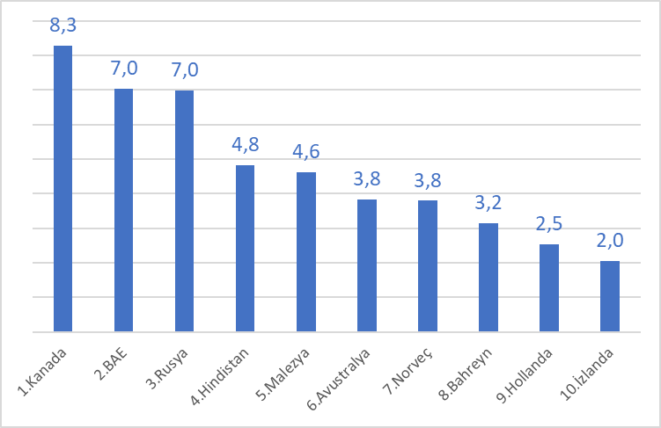
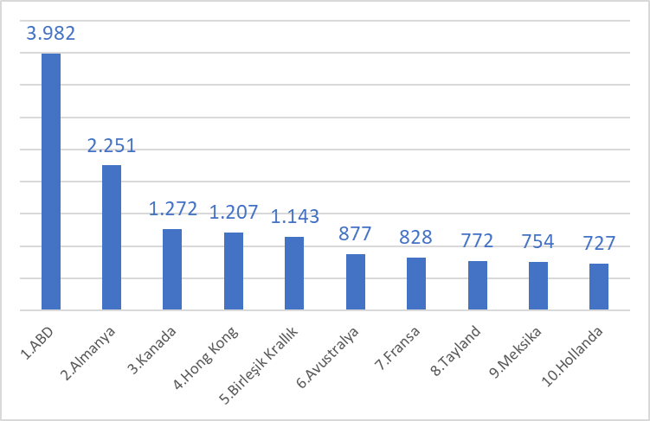
Dünya Alüminyum İhracatı
Küresel alüminyum ihracatının yaklaşık %30’unu işlememiş alüminyum oluşturmaktadır. (73,2 milyar usd)
Hammadde güvenliği ve düşük karbon salımı sebepleriyle hurda alüminyuma talep artmaktadır.
(2024 dünya hurda ihracatı 23,4 milyar usd)
Ülkelere Göre İşlenmemiş Alüminyum İhracatı
(2024, milyar usd)
Ülkelere Göre Hurda Alüminyum İhracatı
(2024, milyon usd)
Kaynak: Trademap

Slide 7
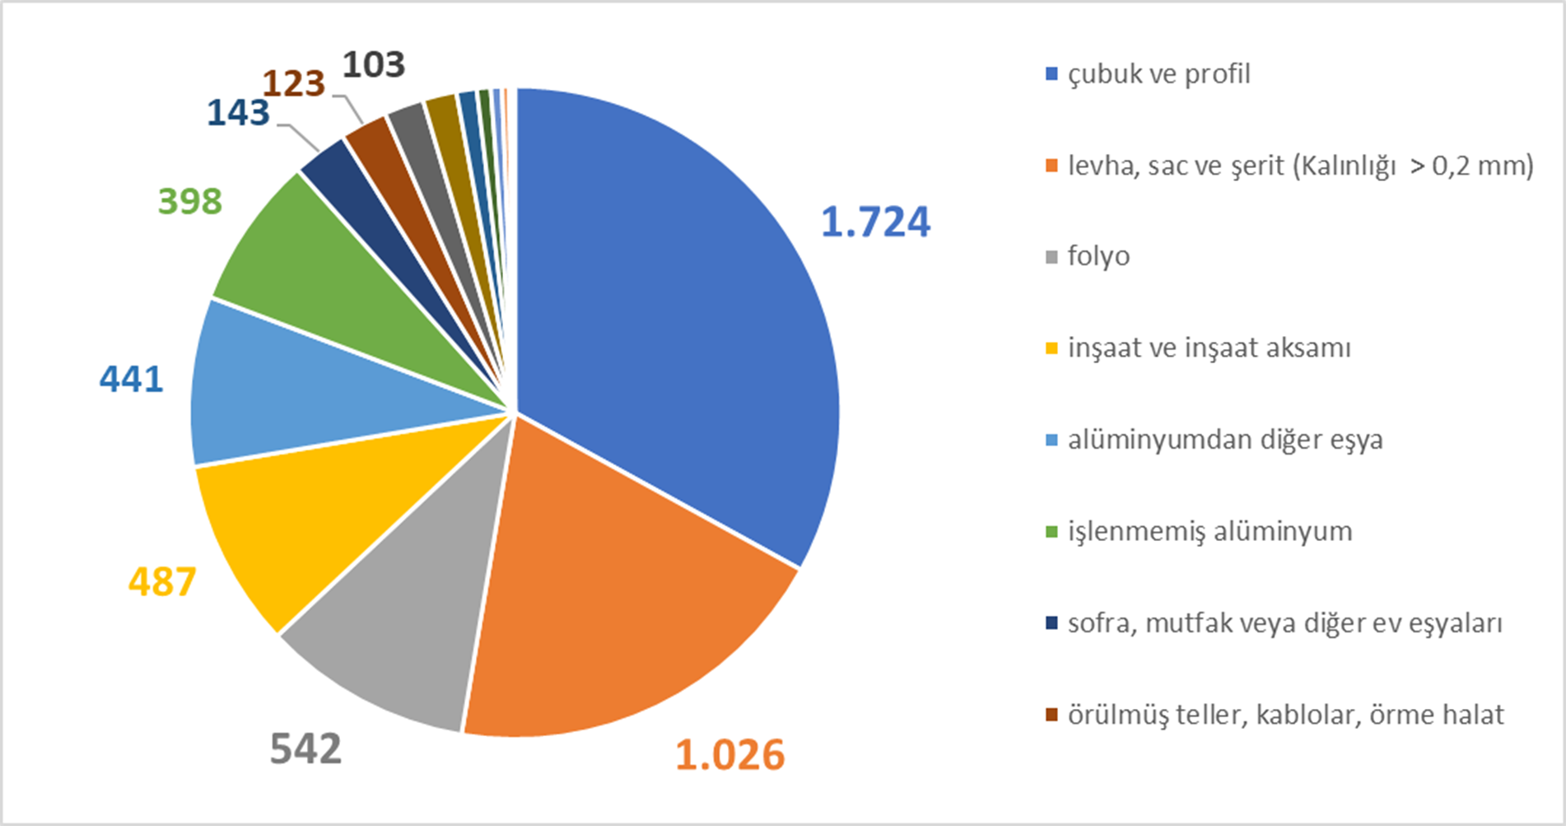
Türkiye’nin Alüminyum İhracatı
Türkiye’nin toplam alüminyum ihracatı
2024 → 5,2 milyar usd
Dünyadaki payı %2,1
%33’ünü çubuk ve profil oluşturmaktadır. (1,7 milyar usd)
Türkiye’nin ürün gruplarına göre alüminyum ihracatı (milyon usd, 2024)
Kaynak: Trademap, 76 GTİP

Slide 8
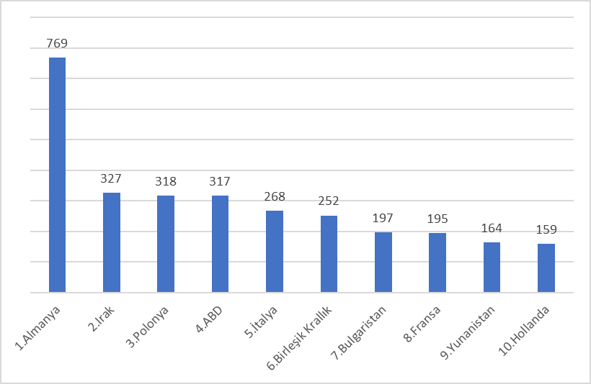
Türkiye’nin Alüminyum İhracatı
Ülkelere göre Türkiye’nin alüminyum ihracatı (milyon usd, 2024)
2024 yılında Türkiye, Avrupa Birliği’ne 3,1 milyar dolarlık alüminyum ihraç etti.
Türkiye’nin toplam alüminyum ihracatı içinde Avrupa Birliği’ne yaptığı alüminyum ihracatının payı %59.
Kaynak: Trademap, 76 GTİP

Slide 9
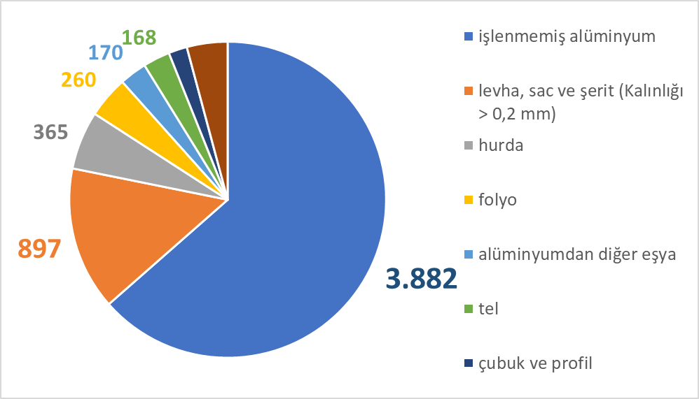
Türkiye’nin Alüminyum İthalatı
Türkiye’nin ürünlere göre alüminyum ithalatı (2024, milyon usd)
Türkiye’nin alüminyum ithalatının %64’ünü işlenmemiş alüminyum oluşturmaktadır.
Türkiye’nin toplam alüminyum ithalatı
2024 → 6,1 milyar usd
2023-2024 arasında ithalat %2,9 düşmüştür.
%8
%10
%72
Kaynak: Trademap, GTİP 76

Slide 10
Türkiye’nin ABD ile Alüminyum Ticareti
Türkiye’nin ABD’ye 2024 yılında toplam alüminyum ihracatı 317 milyon dolardır.
ABD’ye alüminyum levha, sac ve şerit ihracatı 103 milyon dolar. (ABD’ye alüminyum ihracatının %33’ü).
2023- 2024 arasında
ABD’ye alüminyum levha, sac, şerit ihracatı %37 artmıştır.
2024 yılında folyo ihracatı bir önceki yıla göre %17; profil ihracatı ise %48 azalmıştır.
İhracattaki düşüşte ABD’nin açtığı soruşturmalar etkili olmuştur.
milyon usd | 2020 | 2021 | 2022 | 2023 | 2024
Türkiye'nin ABD'ye İhracatı | 221 | 412 | 601 | 370 | 317
Türkiye'nin ABD'den İthalatı | 79 | 59 | 101 | 115 | 75
Türkiye’nin ABD’ye alüminyum ihracatı
milyon usd | 2020 | 2021 | 2022 | 2023 | 2024 | 2023-2024 % değişim | 2020-2024 % değişim
levha, sac ve şerit (Kalınlığı > 0,2 mm) | 59 | 158 | 212 | 76 | 103 | 37 | 74
folyo | 62 | 77 | 131 | 87 | 73 | -17 | 18
çubuk ve profil | 61 | 128 | 164 | 111 | 58 | -48 | -5
inşaat ve inşaat aksamı | 15 | 18 | 26 | 41 | 40 | -2 | 169
Kaynak: Trademap, GTİP 76

Slide 11
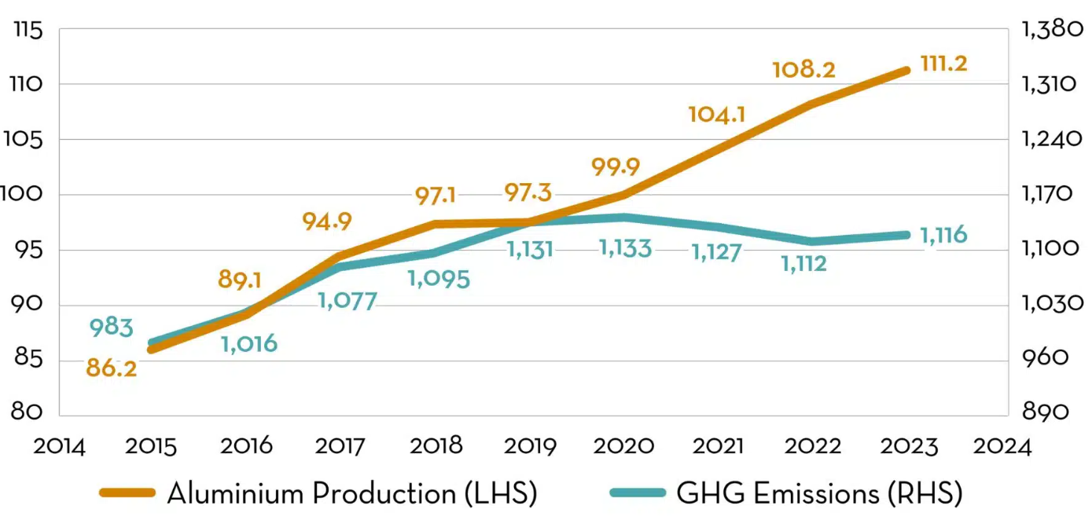
Yeşil Dönüşüm
Alüminyum sektör spesifik
Sektör, karbon ayak izini düşürmek için adımlar atmaktadır.
Uluslararası Alüminyum Enstitüsü’nün verilerine göre alüminyum sektöründe emisyon yoğunluğu azalmıştır.
Genel anlamda yeşil dönüşüme yönelik farklı yaklaşımlar
Avrupa ve Çin yeşil dönüşüme odaklanırken ABD dekarbonizasyondan uzaklaşmaya yönelik adımlar atmaktadır.
Dünyada 38 ETS yürürlüktedir.
Sera gazı emisyonları (milyon ton)
Alüminyum Üretimi (sol eksen)
Sera gazı emisyonları (sağ eksen)
https://international-aluminium.org/global-aluminium-industry-greenhouse-gas-emissions-intensity-reduction-continues-with-total-emissions-below-2020-peak/#:~:text=The%20latest%20data%20shows%20that,1%2C112%20million%20tonnes%20in%202023

Slide 12

Yeşil Dönüşüm - Avrupa Birliği
AB Sınırda Karbon Düzenleme Mekanizması
Mevzuatın sadeleştirilmesi ve geliştirilmesi
Karbon kaçağının önlenmesi
Avrupa Çelik ve Metaller Eylem Planı
2050’ye kadar alüminyum dekarbonizasyonu için 1,3 milyar euro yatırım ihtiyacı
Metal döngüselliğin artırılması
Hurda metal ithalat-ihracatını izleme sistemi başlatıldı
2025 üçüncü çeyrek sonunda veriler değerlendirilecek
AB-ABD çerçeve anlaşma duyurdu.
AB, ABD’den tüm sanayi ürün ithalatı için vergiyi sıfırlayacak
ABD’nin alüminyum için %50 vergisi devam ediyor ancak kota çözümleri geliştirilebilir
https://single-market-economy.ec.europa.eu/publications/european-steel-and-metals-action-plan_en
https://policy.trade.ec.europa.eu/news/joint-statement-united-states-european-union-framework-agreement-reciprocal-fair-and-balanced-trade-2025-08-21_en
https://taxation-customs.ec.europa.eu/news/commission-introduces-surveillance-imports-and-exports-metal-scrap-2025-07-23_en
https://taxation-customs.ec.europa.eu/carbon-border-adjustment-mechanism_en

Slide 13
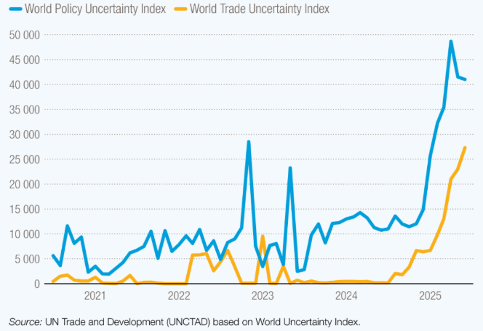
Artan Korumacılık
Dünya Politika
Belirsizlik Endeksi
Dünya Ticareti Belirsizlik Endeksi
Haziran 2020-
Haziran 2025 arası
Ticarette korumacılık artmaktadır.
2 Nisan 2025 ABD Başkanı Trump «Karşılıklı tarifeler»
misillemeler
Dünya ticaretinde belirsizlik artmaktadır.
Dünya Ticaret Örgütü, 2025’te karşılıklı tarifeler ve artan belirsizliğin dünya mal ticaretinde %1,5’lik bir düşüşe yol açacağını tahmin etmektedir.
İhracat pazarlarının çeşitlenmesi volatiliteyi azaltmaktadır.
https://unctad.org/publication/global-trade-update-september-2025-trade-policy-uncertainty-looms-over-global-markets

Slide 14
Section 232
Section 232 kapsamında ABD Başkanı Trump
Şubat 2025’te alüminyum ve çeliğe %25 gümrük vergisi getirmiştir.
4 Haziran 2025’ten itibaren geçerli olmak üzere gümrük vergisini %25’ten %50’ye çıkarmıştır. (Birleşik Krallık için oran %25)
Ağustos 2025’te birçok ürünün çelik ve alüminyum içeriğine vergi getirmiştir.
Boston Consulting Group’un tahminlerine göre vergiler, çelik ve alüminyum ürünleri üzerinde yıllık 104 milyar dolar maliyet çıkaracaktır.
https://www.whitehouse.gov/presidential-actions/2025/06/adjusting-imports-of-aluminum-and-steel-into-the-united-states/
https://www.ft.com/content/bd38d4d3-251c-4b98-a745-63f4a26f49e6

Slide 15
Sonuç
Ab pazarında ihracatçılarımızın rekabetçiliğini koruyabilmeleri için dekarbonizasyon pusulasından ayrılmaması gerekmektedir.
Alüminyum hurdanın toplama ve dönüştürme oranları iyileştirilmesi hammadde tedarikini güvence altına alıp düşük karbonlu üretime katkı sağlayacaktır.
Trump Section 232 kapsamında alüminyuma vergiyi %50 oranına çıkarmıştır. (Birleşik Krallık %25)
Ticarette belirsizlik ve tarifeler firmalara ek maliyet getirmektedir.
Pazar çeşitlendirmesi volatileden korumaktadır.

Slide 16
Teşekkürler!

